Slide 1

Číslo projektu MŠMT: | CZ.1.07/1.5.00/34.0865
Číslo materiálu: | VY_32_INOVACE_18_02_mimořádné situace 2
Název školy: | ZŠ, PŠ a MŠ Česká Lípa, Moskevská 679, příspěvková organizace
Ročník: | I. ročník praktické školy
Vzdělávací oblast: | Člověk a zdraví
Předmět: | Výchova ke zdraví
Tematický okruh: | Rizika ohrožující zdraví
Téma: | Zásady jednání v situaci osobního ohrožení za mimořádných situací
Název autora: | Bc. Daniela Pavlíková
Vytvořeno dne: | Duben 2013
Anotace | Prezentace je určena žákům středních škol praktických. Jak se chovat při mimořádných událostech? Co je to IZS a jeho složky. Je doplněna o praktické cvičení. Pomůcky: interaktivní tabule, dataprojektor, učebnice.
Klíčová slova: | Mimořádná událost, tísňové linky, IZS

Slide 2
METODICKÝ POPIS
Prezentace je určena k výkladu a k procvičení látky na téma mimořádné situace.
Snímky 3 – 6 výklad
Snímek 7 úkol pro žáky.

Slide 3
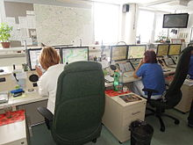
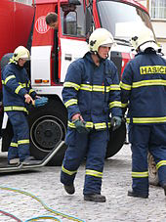
Lze naše chování při mimořádných událostech nějak zobecnit?
Věnuji pozornost systémům varování obyvatelstva (sirény, média, SMS složky IZS apod.),
pokud jsem svědkem mimořádné události, kontaktuji příslušnou složku IZS a mimořádnou událost co nejrychleji nahlásím

Slide 4
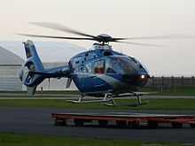
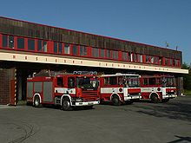
zachovám klid, nešířím paniku,
vždy se snažím pomoci slabším, nemohoucím a dětem,
spolupracuji se zasahujícími složkami,
chovám se tak, abych co nejvíce ochránil život, zdraví a majetek svůj a svých blízkých.

Slide 5
Tísňové linky
jednotné evropské číslo tísňového volání: 112
národní tísňová linka Hasičského záchranného sboru České republiky: 150
národní tísňová linka zdravotnické záchranné služby: 155
národní tísňová linka městské policie: 156
národní tísňová linka Policie České republiky: 158

Slide 6
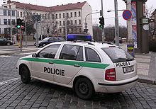
Co znamená zkratka IZS
IZS =
integrovaný záchranný systém
nepřetržitá pohotovost pro příjem ohlášení vzniku mimořádné události, její vyhodnocení a neodkladný zásah
Hasičský záchranný sbor České republiky
jednotky požární ochrany zařazené do plošného pokrytí kraje jednotkami požární ochrany
poskytovatelé zdravotnické záchranné služby
Policie České republiky

Slide 7
Doplň:
jednotné evropské číslo tísňového volání: --------------------
národní tísňová linka Hasičského záchranného sboru České republiky: ------------
národní tísňová linka zdravotnické záchranné služby: --------
národní tísňová linka městské policie: ----------
národní tísňová linka Policie České republiky: ---------------
Kolik činí součet všech těchto čísel ?
731

Slide 8
http://upload.wikimedia.org/wikipedia/commons/thumb/b/bd/ZZS_ZK%2C_krajsk%C3%A9_opera%C4%8Dn%C3%AD_st%C5%99edisko_%2801%29.jpg/220px-ZZS_ZK%2C_krajsk%C3%A9_opera%C4%8Dn%C3%AD_st%C5%99edisko_%2801%29.jpg
http://upload.wikimedia.org/wikipedia/commons/thumb/3/31/Hasici_2.jpg/170px-Hasici_2.jpg
http://upload.wikimedia.org/wikipedia/commons/thumb/a/aa/K01_duben_2008.jpg/220px-K01_duben_2008.jpg
http://upload.wikimedia.org/wikipedia/commons/thumb/7/78/Hasi%C5%A1%C4%8Dsk%C3%
http://upload.wikimedia.org/wikipedia/commons/thumb/2/2c/Police_czech_prague_2006.jpg/220px-
POUŽITÉ ZDROJE

